Slide 1


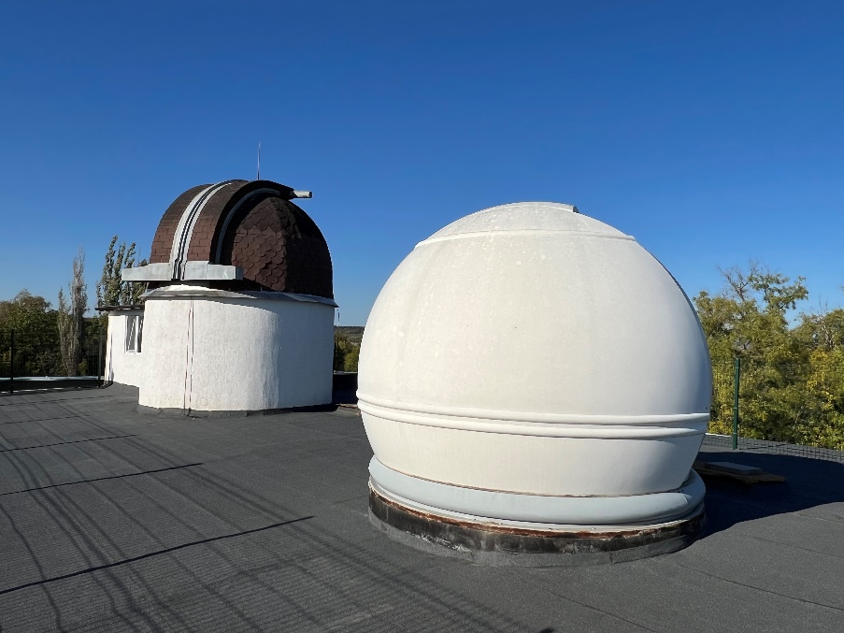
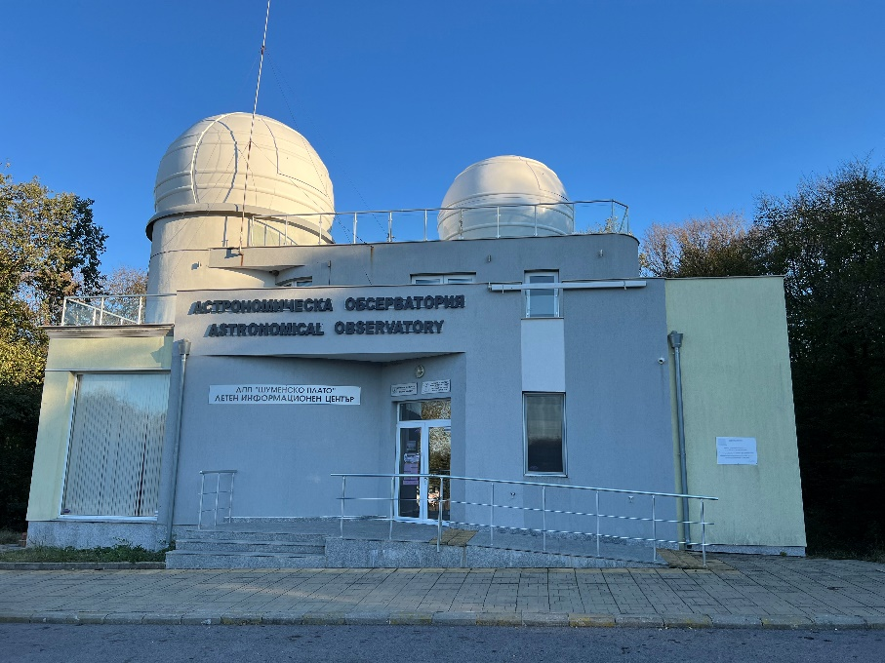

ВЪЗМОЖНОСТИ НА АСТРОНОМИЧЕСКАТА ОБСЕРВАТОРИЯ КЪМ АСТРОНОМИЧЕСКИЯ ЦЕНТЪР НА ШУМЕНСКИЯ УНИВЕРСИТЕТ ЗА STEAM-ОБУЧЕНИЕ
Dragomir Marchev
Драгомир Марчев¹ Красимир Христов²
Наталия Павлова¹ Албена Иванова-Неделчева³
1- Шуменски университет „Епископ Константин Преславски“
2- Природен парк „Шуменско плато“
3- СУ „Сава Доброплодни“, Шумен,
Градът като учебна площадка. Използване на градската среда за модерно и качествено образование
9 – 10 октомвро 2025, Община Варна

Slide 2
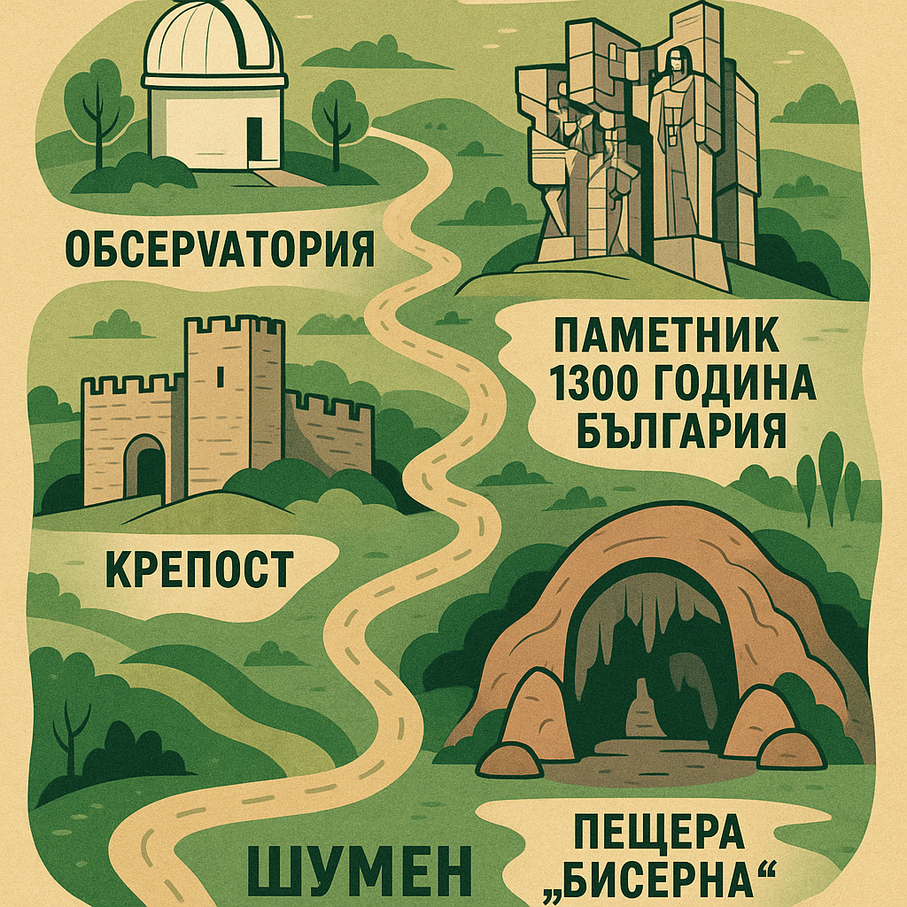
Някои забележителности в „Природен парк шуменско плато“

Slide 3
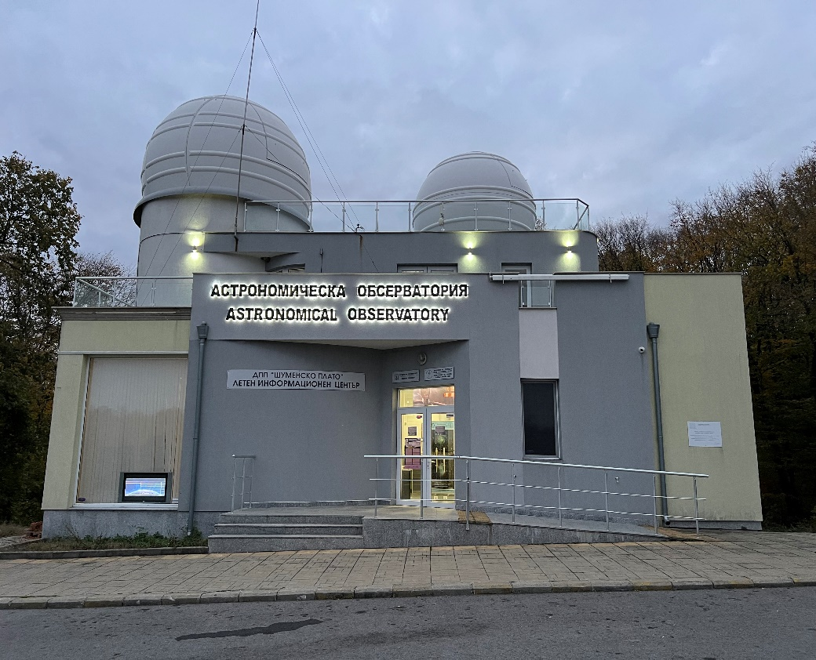
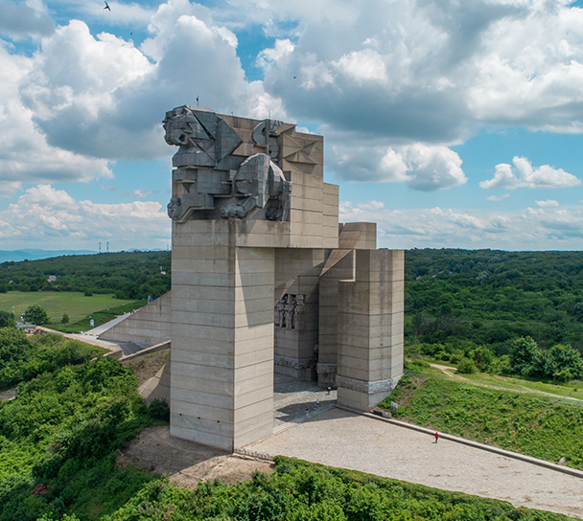
Някои забележителности в „Природен парк шуменско плато“
Астрономическата Обсерватория разположена на Шуменско плато
Паметник „СЪЗДАТЕЛИ НА БЪЛГАРСКАТА ДЪРЖАВА“

Slide 4
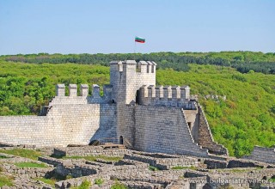
Някои забележителности в „Природен парк шуменско плато“
Пещера „БИСЕРНА“
Шуменската крепост

Slide 5
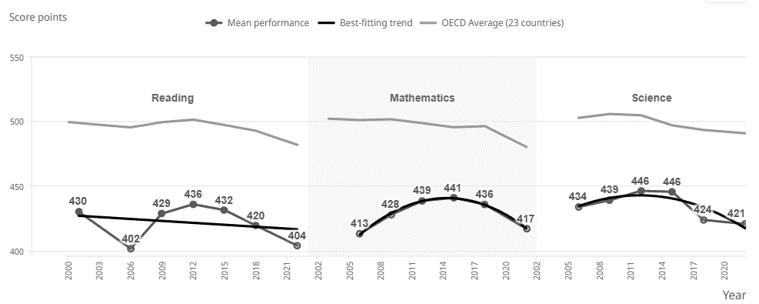
Тенденции в в постиженията по математика, четене и природни науки за България

Slide 6
Образователни възможности
Посещения: провеждат се в обявеното работно време. Включва възможност да се разгледат експонатите на музея, арт-пространството и телескопите.
Наблюдения: провеждат се след предварителна заявка, минимум десет дни преди посещението. Минималния брой на участниците е 10. Наблюденията се провеждат при ясно време и благоприятни метеорологични условия. При невъзможност да се проведат наблюдения, алтернатива е да се посети Планетариума, където може да бъде представена симулация на звездното небе в дадения момент.
Школи: астрономическите школи, практикуми и обучения за ученици, студенти и младежи в извънкласни форми се организират по подадени заявки. Всяка заявка трябва да е с ясно определена научно-образователна насоченост и предварително изготвена програма. В зависимост от възрастта и желанието на групата са предвидени нощни наблюдения. При по-малки ученици са възможни реални дневни наблюдения на Слънцето и симулации в Планетариума. Представянето се води от професионални астрономи.
STEAM-пространство: Астрономическата обсерватория може да предложи условия за провеждане на интердисциплинарни занятия, планирани и провеждани от учителите на съответните групи, с консултиране от професионален астроном.
Арт-пространства: Астрономическата обсерватория предлага пространство (Фиг. 3), в което могат да бъдат създавани и излагани арт-обекти.

Slide 7

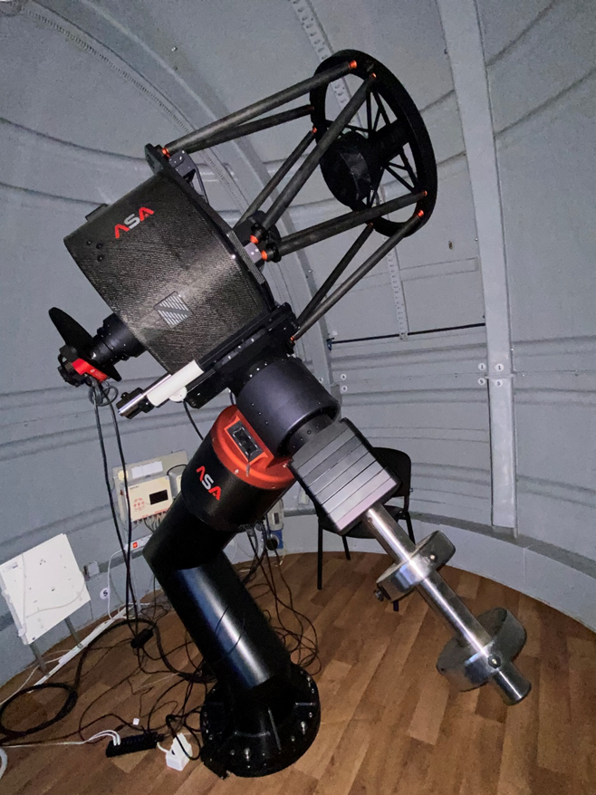
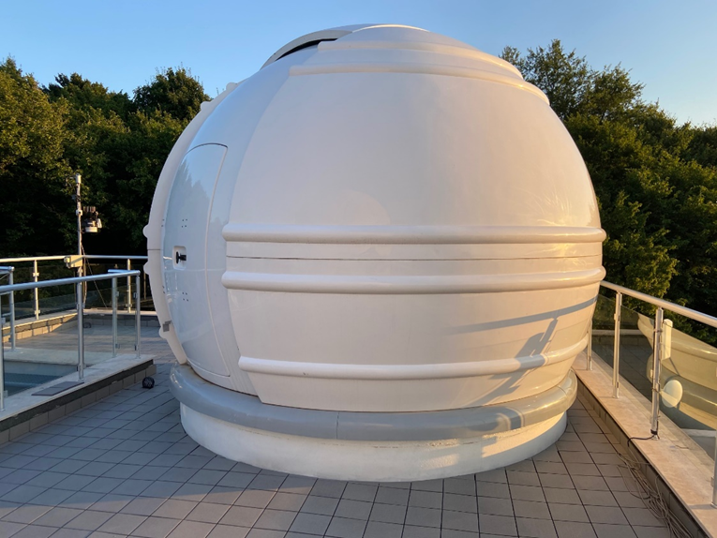
Оборудване
През последните две години за Астрономическия център (АЦ) на Шуменския университет (СУ) поетапно бяха закупени нов 4-метров купол, 60-сантиметров телескоп и компютърна техника.
Куполът е произведен от полската компания ScopeDome, а телескопът от австрийската ASA, която е специализирана в производството на подобно оборудване.
Инвестицията за това оборудване надхвърля половин милион лева.
4-m Scope Dome за 60 cm телескоп
60 cm Ritchey-Chretien телескоп на ШУ

Slide 8
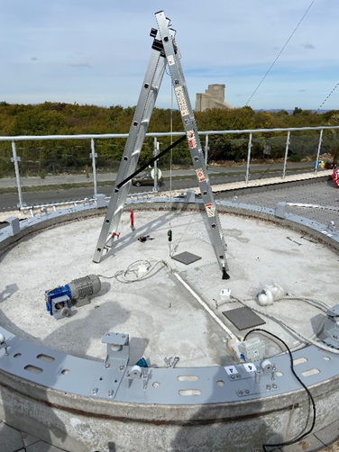
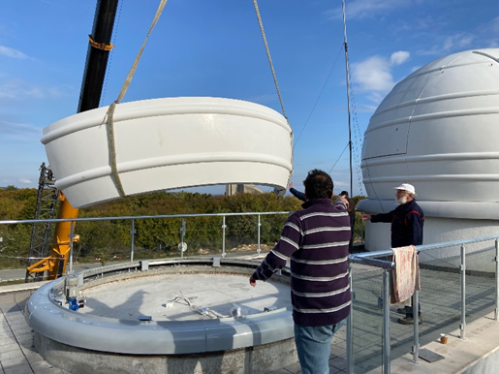
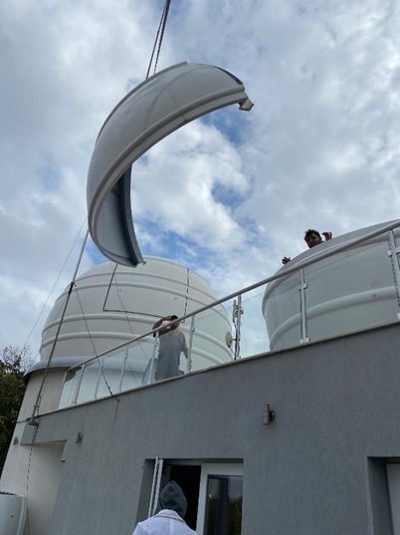
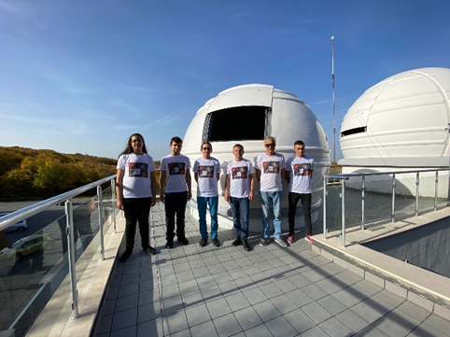
Оборудване
Монтиране на 4-m Scope Dome за 60 cm телескоп
Notes:
Problem-solving is one of the most important competencies. However, successful problem solving involves a number of other knowledge, skills and competences.

Slide 9
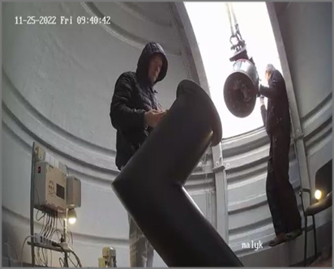
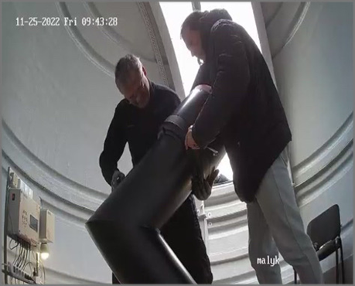
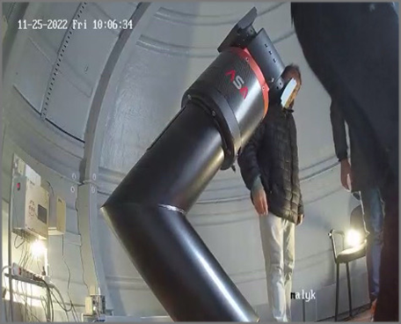
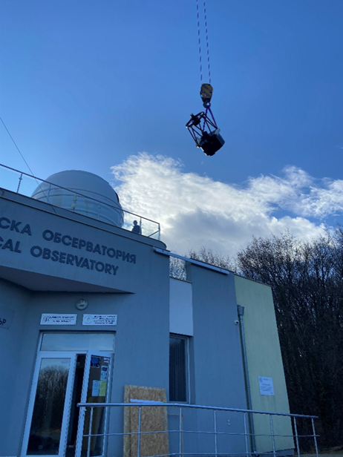
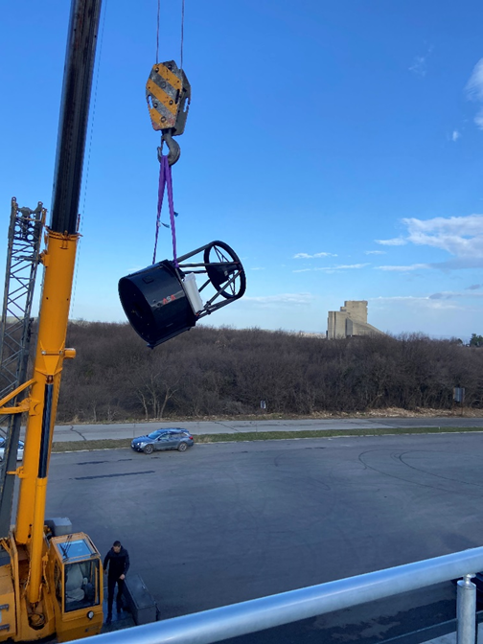
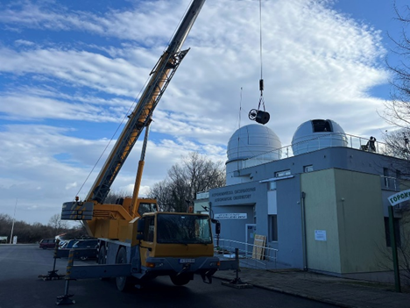
Оборудване
Монтиране на 60 cm Ritchey-Chretien телескоп
Notes:
Problem-solving is one of the most important competencies. However, successful problem solving involves a number of other knowledge, skills and competences.

Slide 10
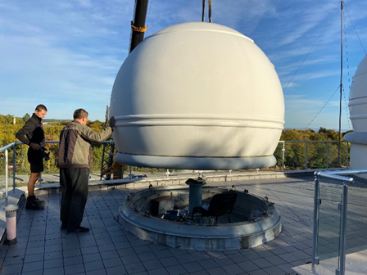
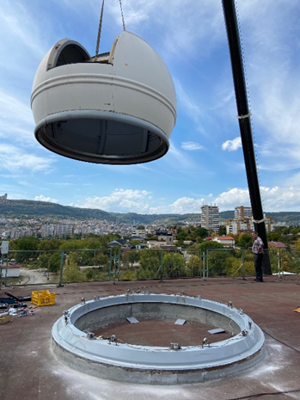
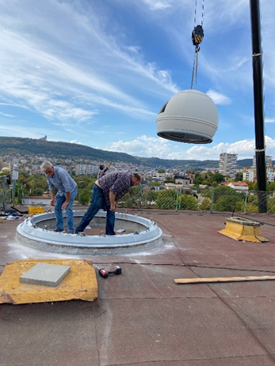
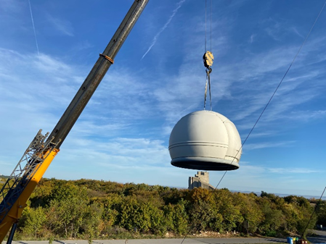
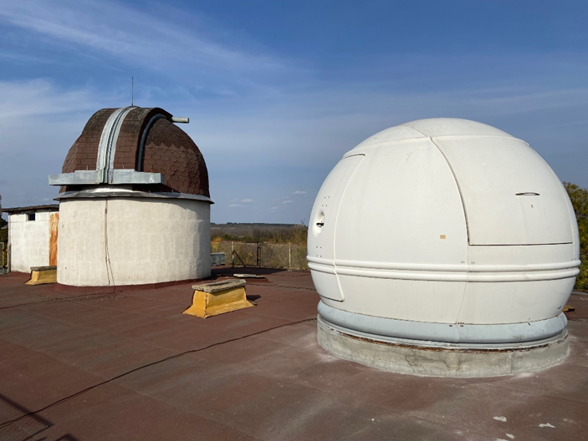
Образователна обсерватория в Корпус 3 на ШУ

Slide 11
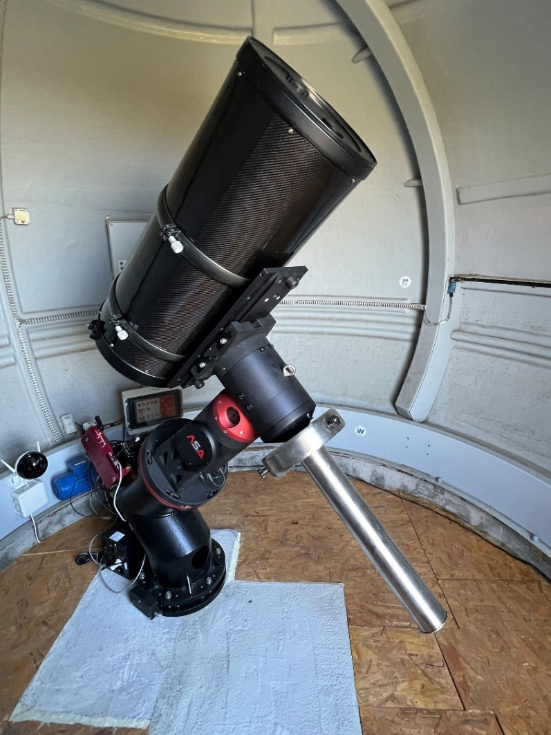
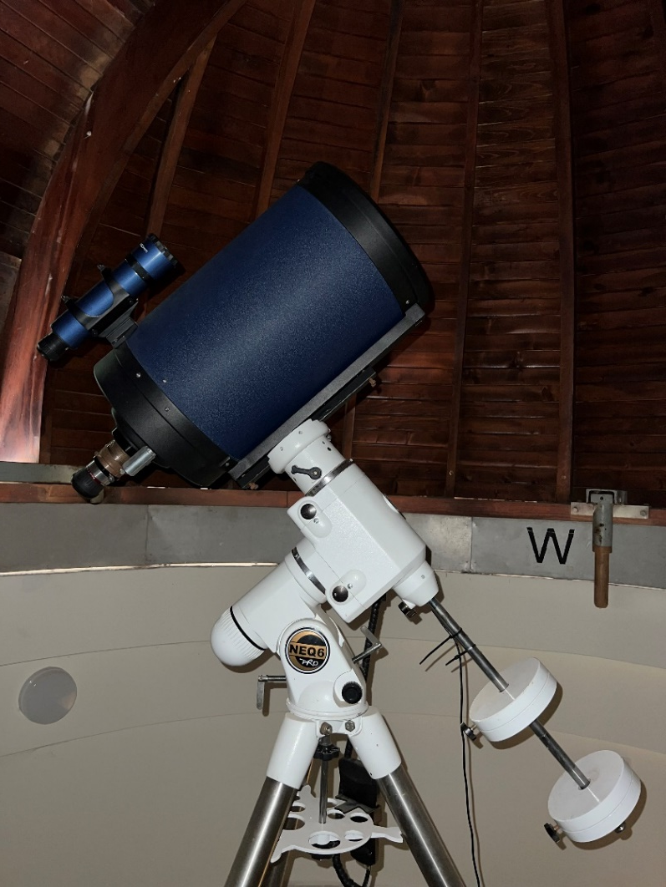
Образователна обсерватория в Корпус 3 на ШУ
30-cm Cassegrain телескоп
25 cm Schmidt-Cassegrain телескоп

Slide 12
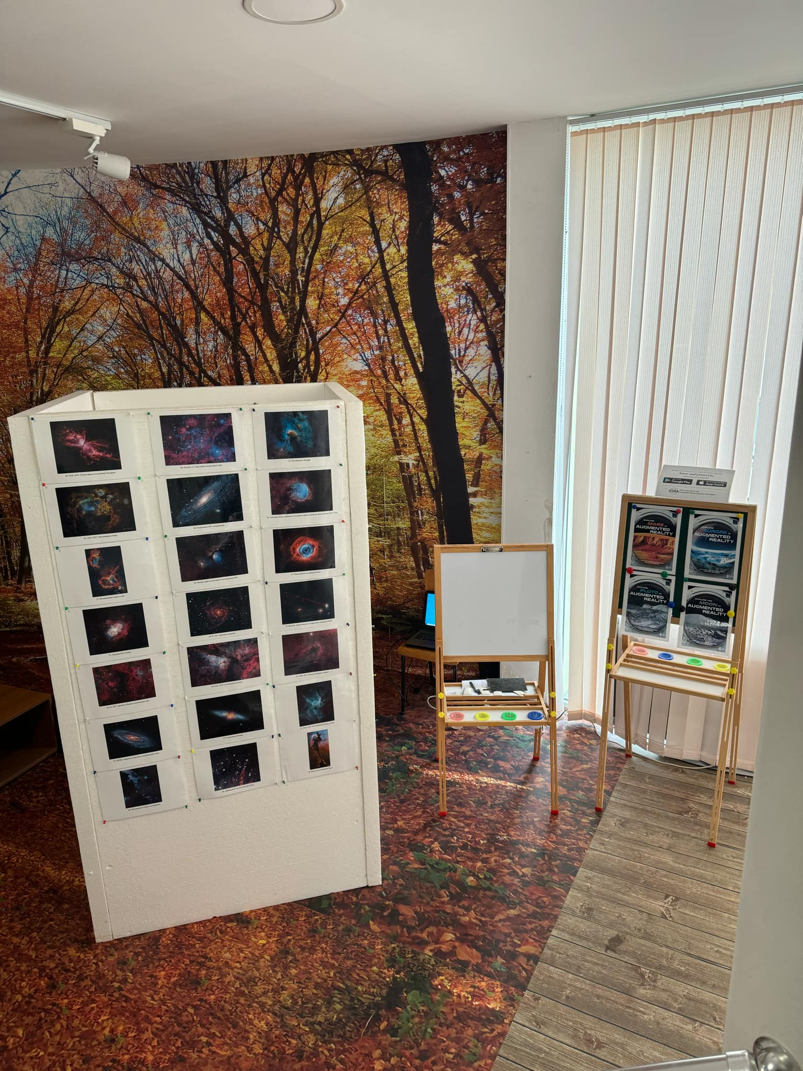
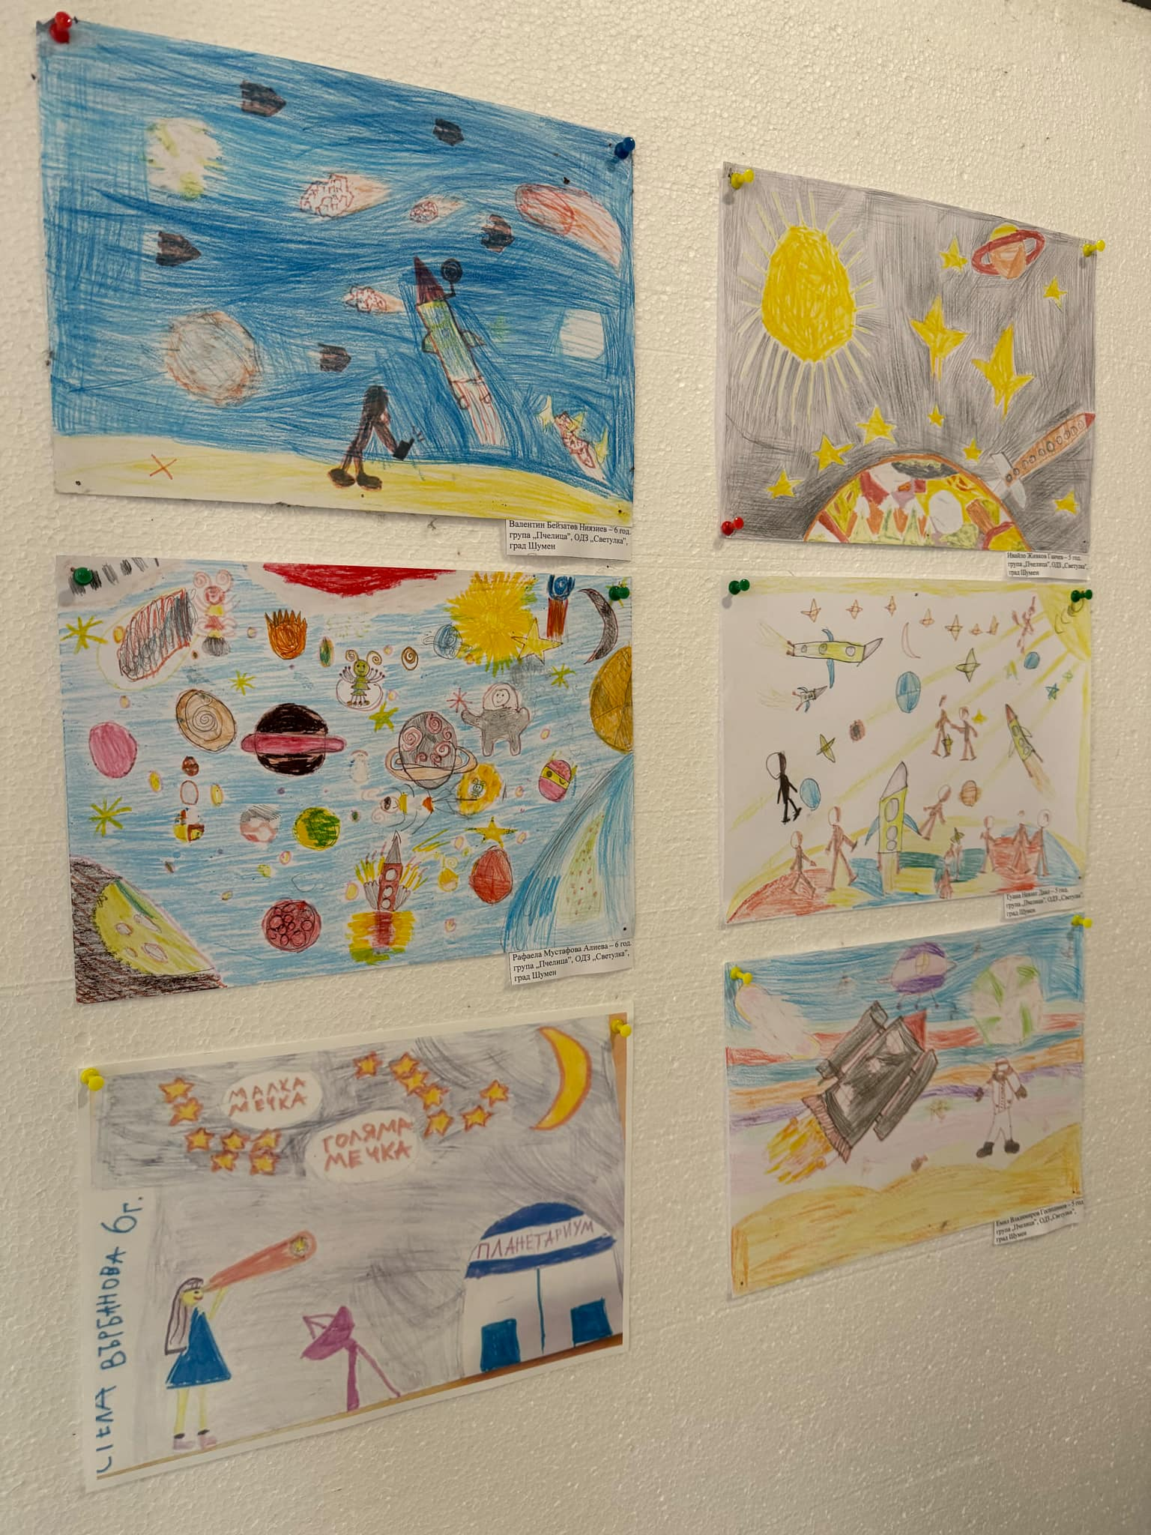
арт-пространство в АО

Slide 13
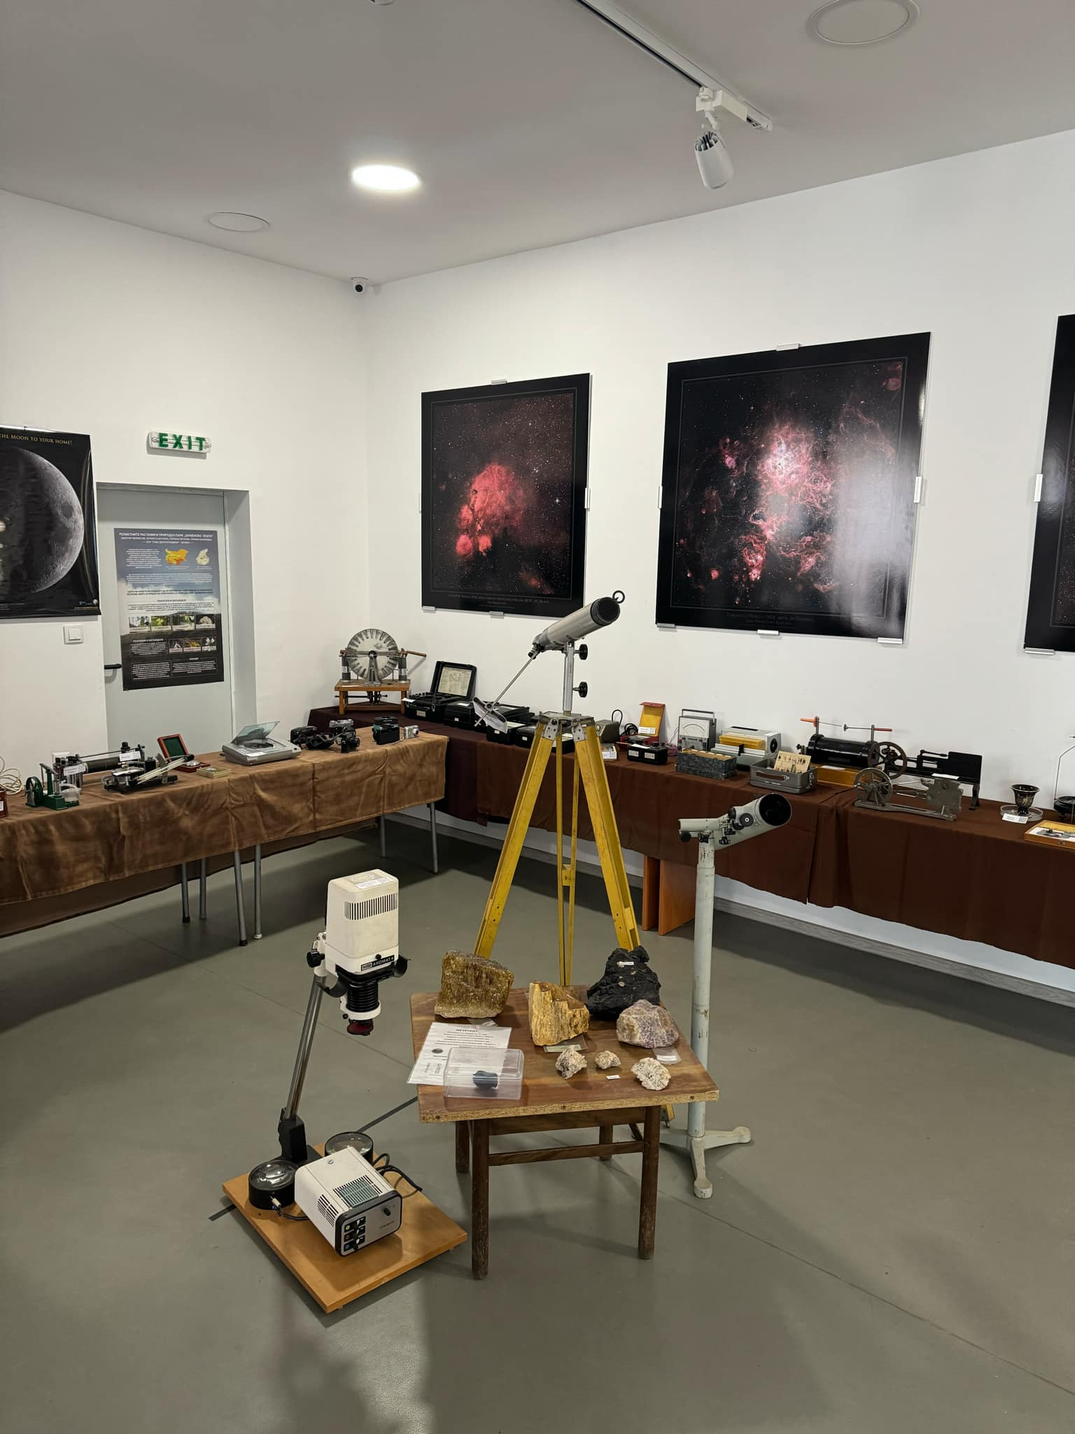
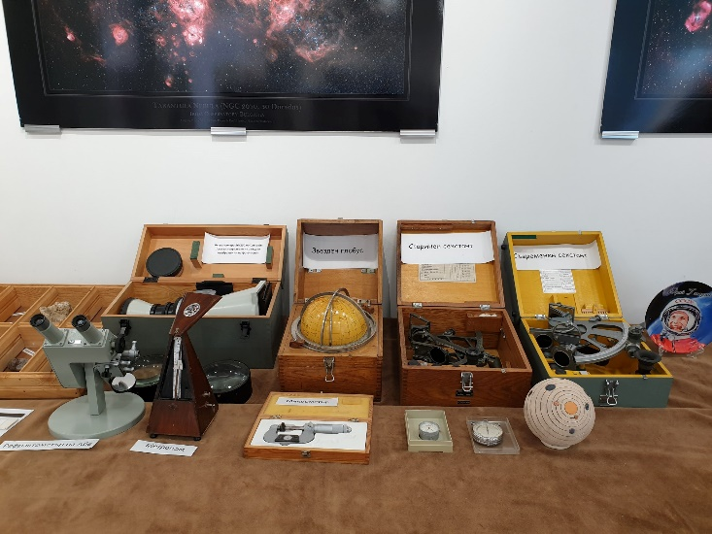
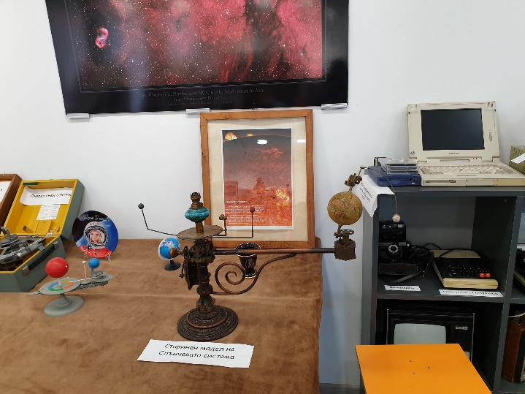
Музей

Slide 14
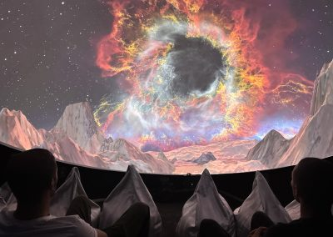
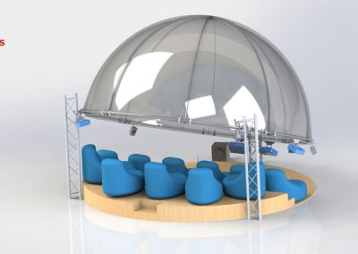
Планетариум
https://photonics.bg/project/shumen-planetarium/

Slide 15
Методи
проектния метод, с акцент върху междупредметните изследователски задачи;
практически работилници, изясняващи ролята на математиката в провежданите дейности;
интерактивни методи на обучение – използване на виртуални симулатори, VR и AR технологии за представяне на космоса и астрономическите явления.

Slide 16
Примери - STEAM-занятие
Тема: Фази на Луната и тяхното изобразяване чрез геометрични фигури
Клас: 5-7 клас. Подходящ е за всички ученици.
Основна идея: Учениците се запознават (теоретично и наблюдателно) с фазите на Луната. С помощта на придобитите знания за кръгове, дъги и ъгли, моделират фазите на луната. Включват творчески елемент при създаване на рисунка на лунните фази.

Slide 17
Примери - ШКОЛА
Тема: Ловци на астероиди
Клас: 7-12 клас. Подходящ е за ученици с интерес към природо-математическите дисциплини.
Основна идея: Учениците да намират самостоятелно астероиди „„Международно сътрудничество за астрономически изследвания“ (IASC) е научна програма, ориентирана към обикновените хора. Тя предоставя висококачествени астрономически изображения на ученици от целия свят, като им дава възможност да направят оригинални открития в областта на астрономията, тази интересна и завладяваща наука.”
https://www.schoolofthefuture.eu/bg/osos/project/na-lov-za-asteroidi

Slide 18
Примери - Арт-пространства
Тема: Големият взрив
Клас: Подходящ е за всички ученици.
Основна идея: Учениците наблюдават прожекция в Планетариума за Големия взрив. След, което имат възможност за арт-изява по избор, вдъхновена от впечатленията от филма и получената от професионален астроном информация.

Slide 19
Примери - ИГРА
Тема: Скритите съзвездия
Клас: Подходяща е за всички ученици.
Основна идея: Играта се провежда в планетариум със симулатор на звездното небе (Stelarium) и включва елементи на търсене и ориентиране по звездното небе. Учениците могат да работят индивидуално или в отбори. Те трябва да намерят конкретни съзвездия, като използват подсказки и решават малки предизвикателства. В края на играта ще бъде обсъдено всяко съзвездие, което са „открили“ учениците, като се допълнят интересни факти за него.

Slide 20
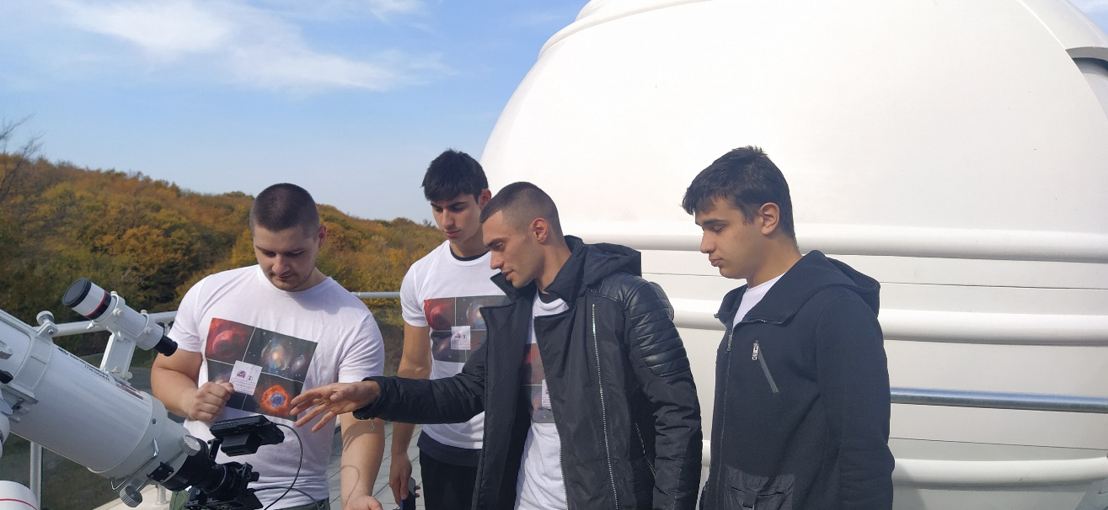
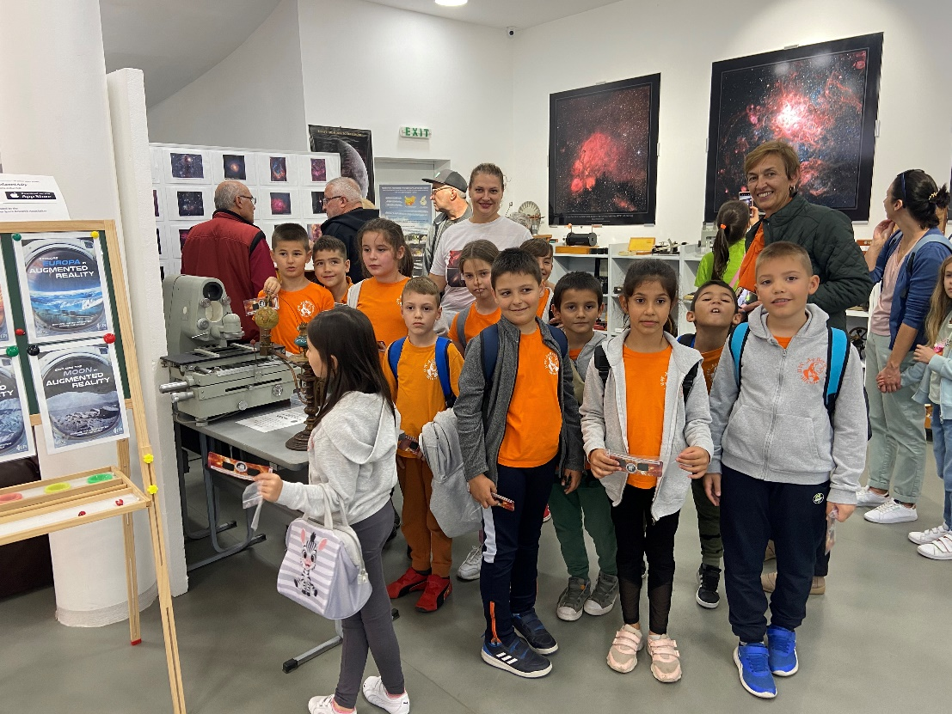
Посещения

Slide 21

Контакти за вРЪЗКА с ОБСЕРВАТОРИЯТА
Посещения
понеделник - почивен ден
вторник - почивен ден
сряда - петък
14:00 ч. - 22:00 ч.
събота и неделя
11:00 ч. - 19:00 ч.
Начални часове на прожекциите
сряда - петък
15:00 ч., 17:00 ч. и 19:00 ч.
събота и неделя
12:00 ч., 14:00 ч., 16:00 ч. и 18:00 ч.
проф. д-р Драгомир Марчев
d.marchev@shu.bg
Самуил Петров
s.petrov@shu.bg
тел.: 0884481200
WEB сайт: www.astro.shu.bg

Slide 22
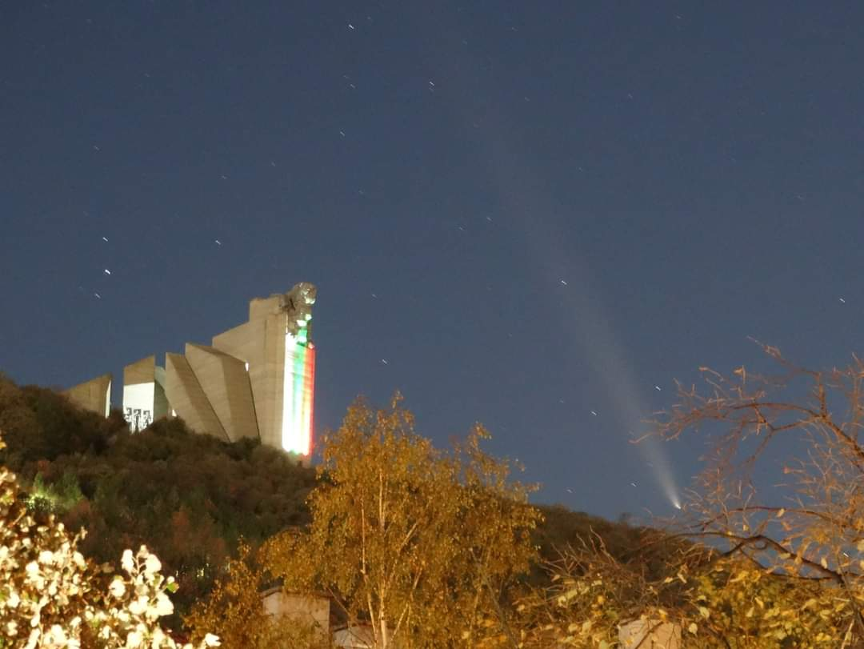
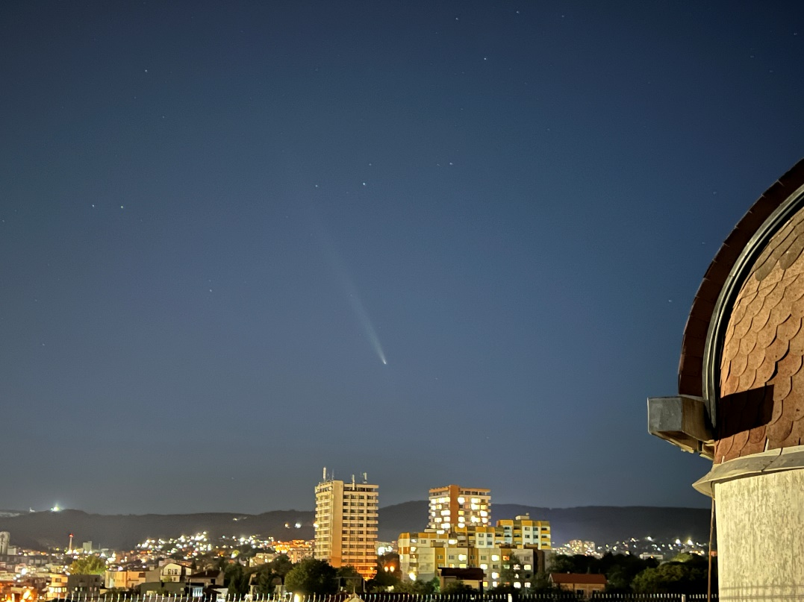
Очакваме ви в Шумен

Slide 23
Проекти
РАЦИО към Фонд научни изследвания на МОН
Фонд научни изследвания на ШУ за 2025 г.

